Slide 1
Welkom
Dorpsbijeenkomst Zuidbroek

Slide 2
Agenda
19.30 uur: Opening (Kees)
19.40 uur: Compensatiegelden/Projectgelden (Kees)
20.00 uur: Wereldcafé (Winanda)
21.00 uur: Sluiting (Winanda)

Slide 3
Opening
Aanleiding van deze avond
Doel van deze bijeenkomst

Slide 4
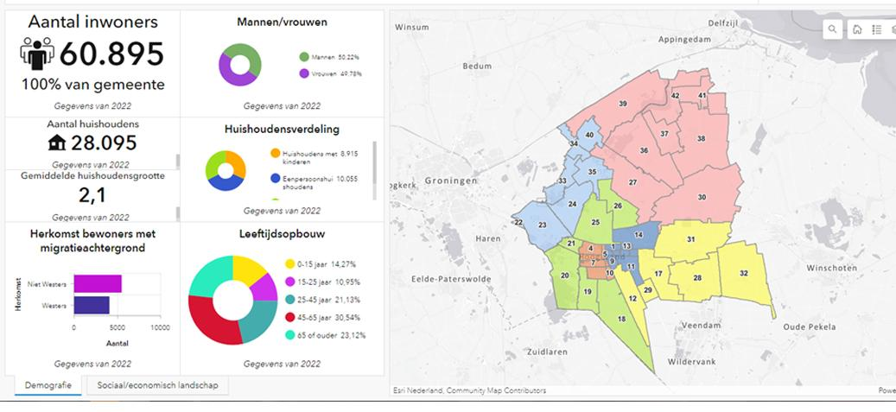
Staalkaart Midden-
Groningen

Slide 5
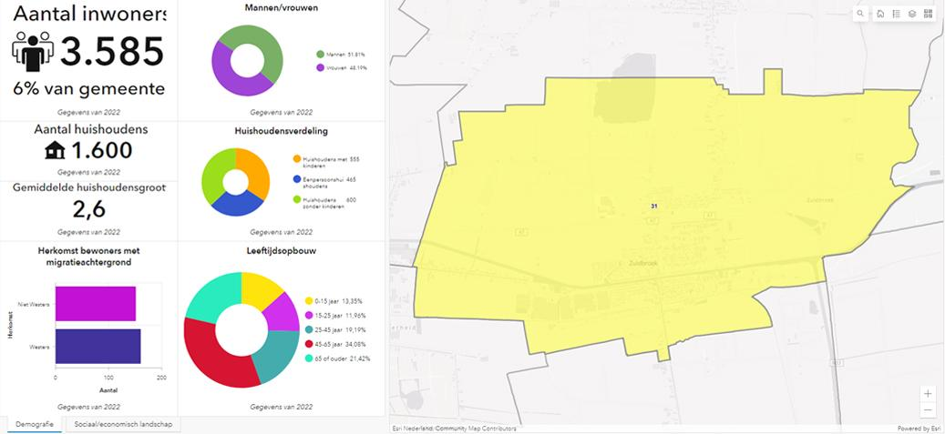
Staalkaart Zuidbroek

Slide 6
Compensatie gelden/
Projectgelden
€ 1.300.000 (€ 1.100.000 + € 200.000)
Voorwaarden
Stroomschema projectaanvraag
Aanvraagformulier

Slide 7
Voorwaarden
Onder andere:
Versterken leefbaarheid
Voldoen aan wet- en regelgeving
Geen bijdrage aan initiatieven die tot het primair werk van de gemeente behoren
Standaard aanvraagformulier
Uitgesloten zijn aanvragen met een commercieel doel
Uitgesloten zijn aanvragen ingediend door een politieke of religieuze partij

Slide 8
Stroomschema aanvraag
Gemeente Midden Groningen
Toewijzingscommissie
Beschikking
Toetsingscommissie
Projectaanvraag

Slide 9
Aanvraag- formulier
(1/5)

Slide 10
Aanvraag- formulier
(2/5)

Slide 11
Aanvraag- formulier
(3/5)

Slide 12
Aanvraag- formulier
(4/5)

Slide 13
Aanvraag- formulier
(5/5)

Slide 14
Wereldcafé
Voorstellen: Winanda Hoegen – Groninger Dorpen
Wereldcafé?
We gaan samen aan de slag: flip-overs op tafel
Op elke flip-over staat een thema & vragen
We nodigen je uit om hardop – met elkaar – de gedachten te delen
Noteer op de flip-over: wat jij van belang vindt voor Zuidbroek en jouw dorpsgenoten
We hebben tot 20.45 uur de tijd – dat betekent per tafel ongeveer 5 minuten

Slide 15
Wereldcafé
Thema’s die aan de orde komen:
1. (Verkeers)Veiligheid - (bounty)
2. Wonen: jongeren, starters en senioren - (mars)
3. Groen (waaronder speeltuinen)- (snickers)
4. Voorzieningen (OV, dorpshuis, winkels, dorpshuis) – (dove)
5 Duurzaamheid & energie (milky way)
6. Verenigingsleven: de verenigingen (sport, kunst&cultuur)
en hun vrijwilligers – (twix)
7. Toerisme en recreatie (waaronder de haven) – (malteser)
8. Blanco flip-over – (neem die als laatste)

Slide 16
Samenvatting en rondvraag
Rondje flip-overs: wat valt op?
Vraag: hoe kijk je terug op deze avond? Wat is nog niet gezegd en geef je de Dorpsraad graag mee bij de verdere verwerking
Heb je een vraag of wil je ons iets vertellen: info@dorpsraadzuidbroek.com

Slide 17
Sluiting
Bedankt voor uw komst en inbreng
Bent u betrokken bij Zuidbroek en wilt u deel uitmaken van de toetsingscommissie of willen meewerken aan de ontwikkeling van het visieplan?
Neem dan voor 17 april contact op met Kees de Vries: voorzitter@dorpsraadzuidbroek.com

Slide 18
Belangrijke data
30 maart: eerste informatieavond
18 april: werkgroep Visieplan Dorpsraad Zuidbroek bespreekt uitkomsten Wereldcafé
1 mei: Definitieve samenstelling toetsingscommissie
Medio mei: Terugkoppeling aan de bewoners
Medio juni: Presentatie concept visieplan
Eind juni: Vaststelling dorpsvisie
Juli: Toetsing ingediende projecten

